Slide 1
Reporte de evidencia
5.3.1 Implementar un sistema y procesos de CRM para egresados, escolares, profesores

Slide 2
Meta:
Implementar el sistema CRM de Microsoft Dinamics para las áreas de egresados, profesores, Administración escolar
Actividades Realizadas:
Activación y configuración del sistema CRM Dinamics 365 de Microsoft
Configuración de dos campañas para pruebas del área de profesores y egresados
Configuracion de Social Engagement para puebas de reportes sobre los que dicen de la universidad en redes sociales.
Resultados:
El especialista en sistemas salio de la universidad por lo que el proyecto quedo solo en pruebas.
La SERUA implementó el CRM para APREU y proponen que este se ampliará a otras área una ves que se termine el proceso de implementacion y estabilización con APREU
El director de Desarrollo institucional propuso evaluar el sistema de Mayab para el área de egresados
Se propone reativar el proyecto en 2018 para campañas de comunicación interna a profesores y alumnos, asi como activar el social engagement

Slide 3
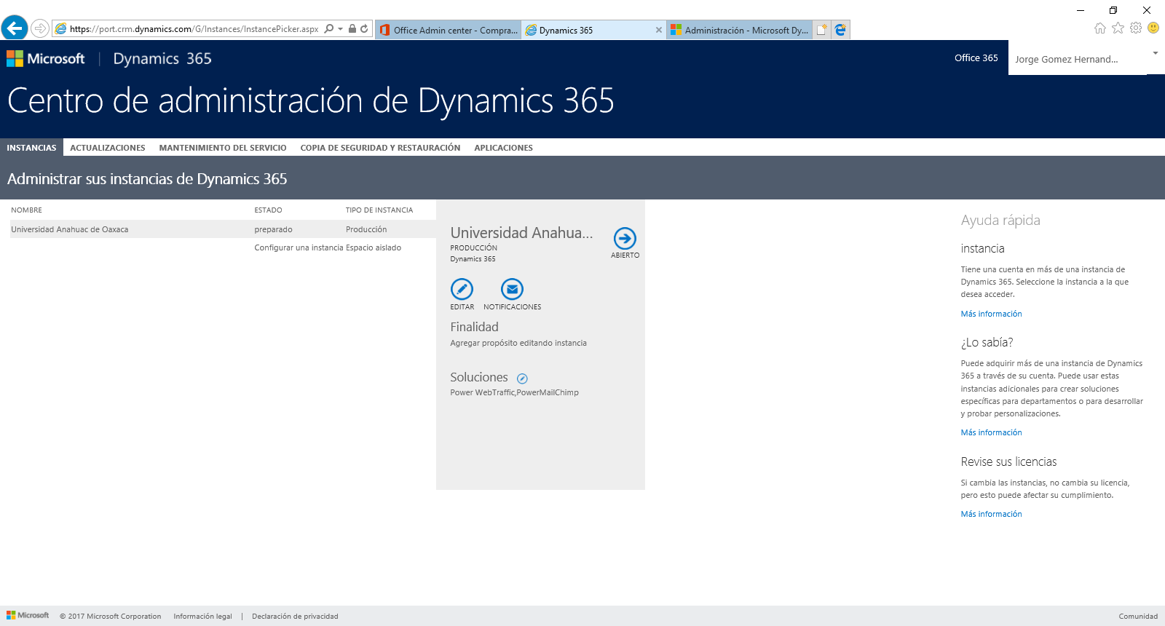
Evidencia de sistema de pruebas configurado

Slide 4
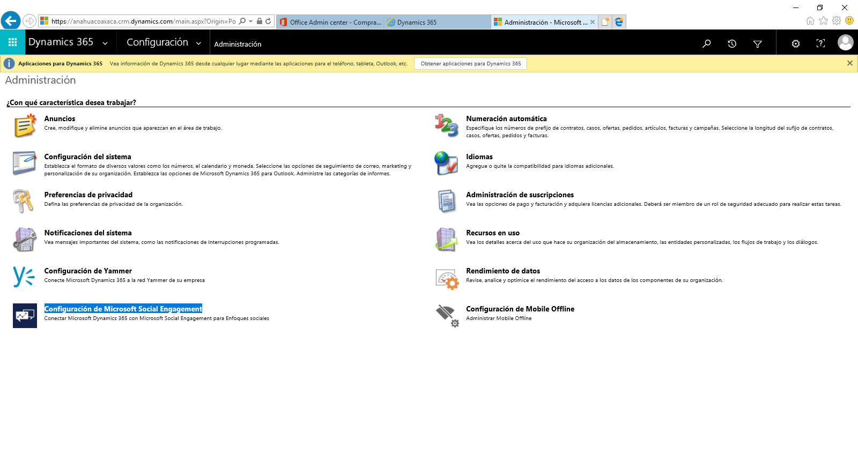
Evidencia de sistema de pruebas configurado

